Slide 1
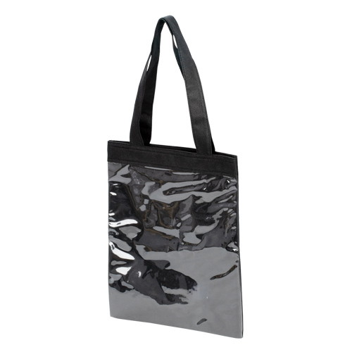
【提案書】
不織布バッグ(窓付き)
特徴
外側にある大きな透明ポケットは好きな写真やイラスト入れることで簡単にオリジナル性を持たせられる素敵な不織布バッグです。そのためPR効果が期待できる販促アイテムとしてもおすすめ。
納期
納期スペース
仕様
素 材：PP（不織布)・PVC
サイズ：（持ち手含まず）W290×H350mm
（持ち手）W30×全長540mm
包 装：PP袋入り（50枚/セット）
注意事項
サイズは標準値です。縫製品の為実際のサイズは異なる場合があります。
備 考：意匠登録取得第1633230号
お見積
お見積りスペース

